Slide 1



УВО «Белорусский государственный технологический университет» инженерно-экономический факультет

Slide 2
EconoMix CLUB
2017 год
Знать,
уметь,
делать, побеждать!

Slide 3
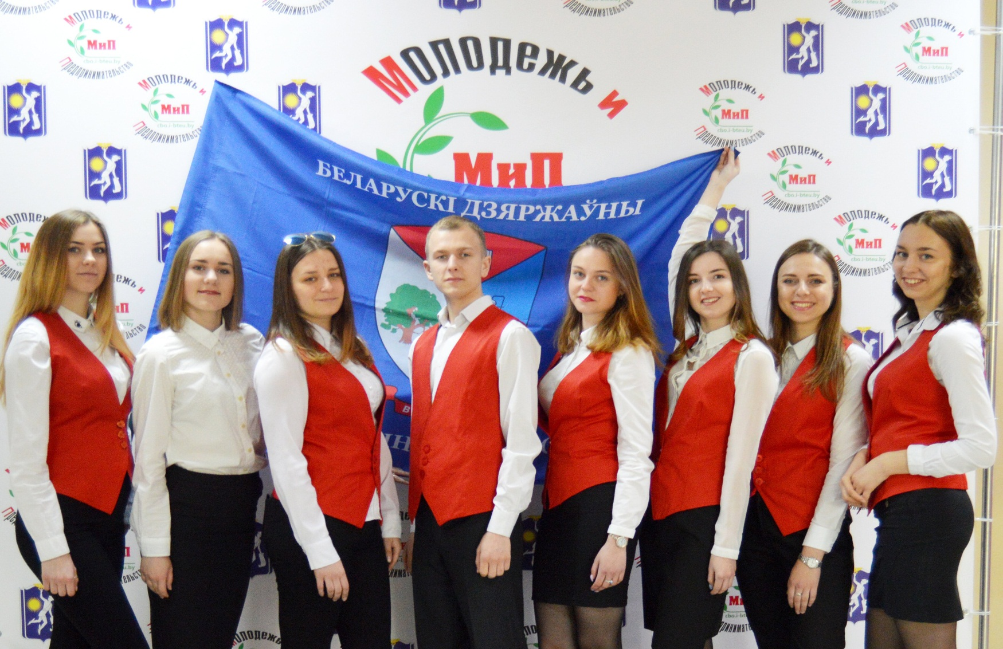
IХ Международный чемпионат “Молодежь и предпринимательство” (17-19 мая, г. Гомель), в рамках Государственной программы «Малое и среднее предпринимательство в Республике Беларусь на 2015-2020 годы». Участвовали команды из университетов Беларуси, России, Казахстана, Украины
Результат: Диплом – «За лучший инновационный проект»

Slide 4
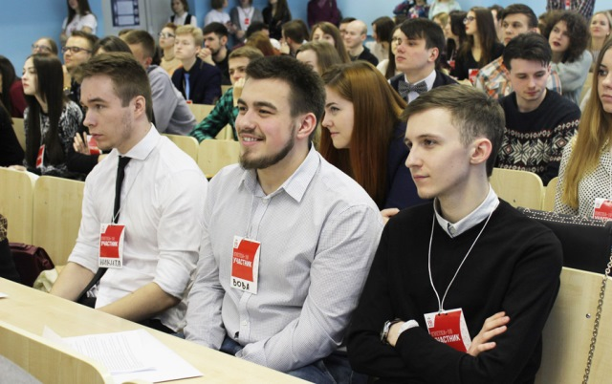
X Международный студенческий коммуникационный форум PR-кветка,
апрель 2017 , Минск
«Viva Kandinsky», Чалей Д.С., Рудая Ю.В., Кузьмич Д.А., Винокурова Е.С.
«Разработка технологии формования нановолокон для раневых покрытий из растворов хитозана», Михалькевич К. А., Смирнова В. С., Устимчук Е. И., Дикевич О. О., Аринович Е. А.
"Продвижение низкотемпературного способа производства красных железооксидных пигментов-наполнителей«, Веко А. А., Звертовский А. А., Матусенко М.О., Черепова А. В.
Сертификаты участников

Slide 5
II Республиканский конкурс инновационных проектов InPRO, 20.10.2017, БГТУ
Диплом 1 место «Продвижение вспененных теплоизоляционных материалов» (Веко А.А., Боталко О.В., Ляшук Л.В., Звертовский А.А., Жих Б.П. - БГТУ)
Диплом 2 место «Антибактериальное композиционное покрытие» (Михалькевич К.А., Смирнова В.С., Муха А.А., Бондарук М.Г., Пянко А.В. - БГТУ)
Диплом 3 место «Идея производства детской модульной мебели» (Чалей Д.С., Рудая Ю.В., Винокурова Е.С., Французова А.М., Карпухина А.А. - БГТУ)
Сертификат участника «Технология производства микросфер, на основе геополимеров» (Павлович Е.О., Лебедева Н.О., Протосовицкая А., Царь К., Кулеш И., Ленская В.)
Сертификат участника «Мультинаправленный туристический комплекс «СПЛОТКА» (проект продвижения Ивановского района Брестской области)» (Кузьмич Д.А., Макрецкая Ю., Астапенко В., Мороз К., Федько О.)
Сертификат участника – «Youtour» (Королев Сергей, Евдокимова Дарья, Сакевич Анастасия, Богородецкая А.)
Сертификат участника «Развитие Лошицкого парка» Матусенко М., Клюкач В. Р., Лукашик Е. Г.

Slide 6
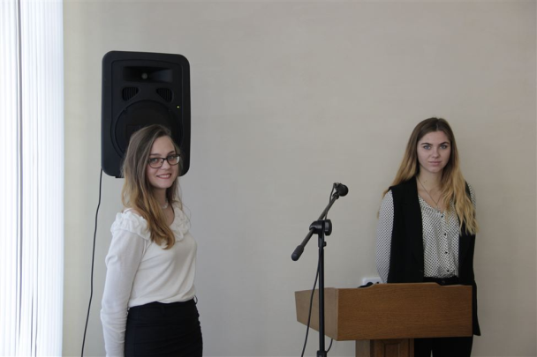
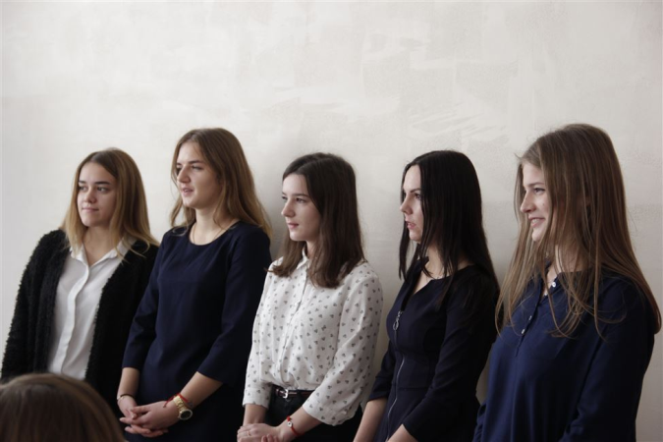
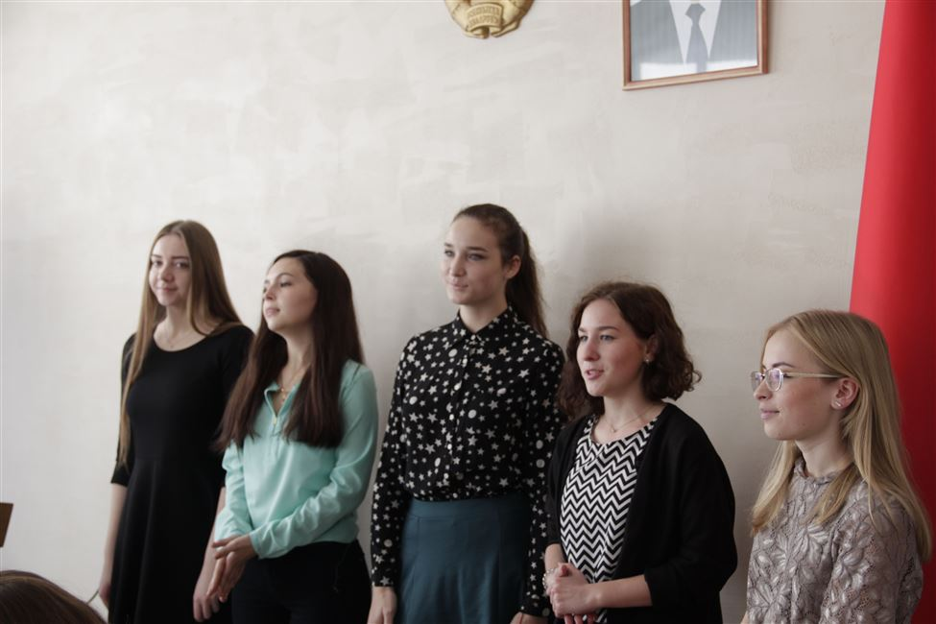
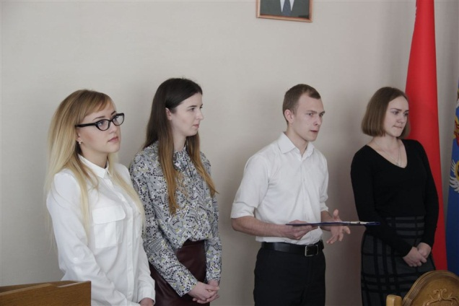
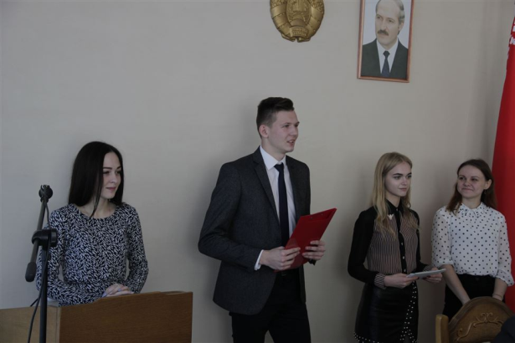
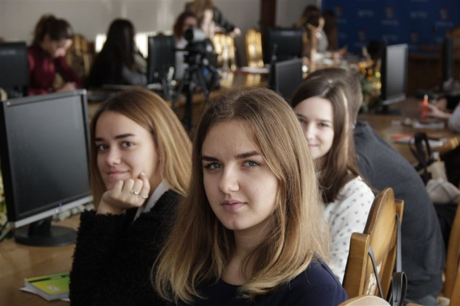
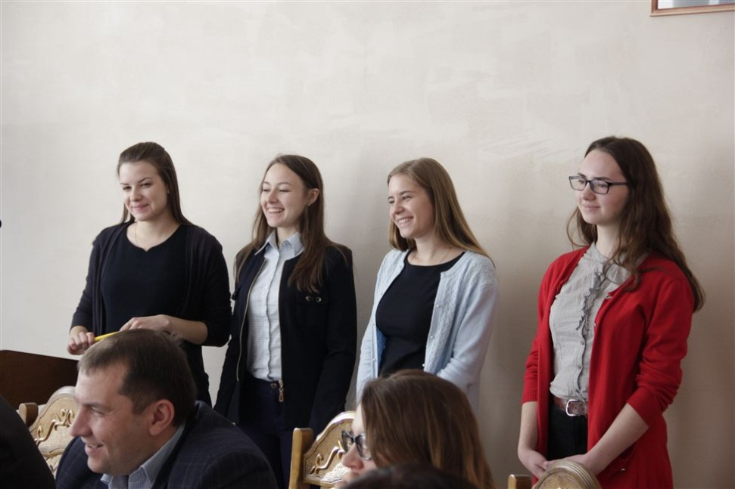
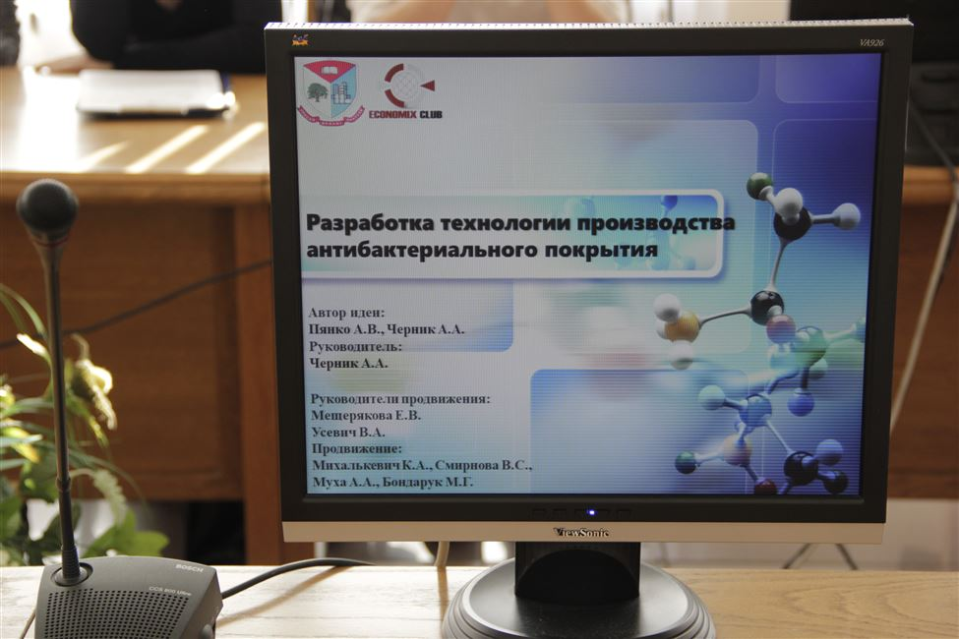
II Республиканский конкурс инновационных проектов InPRO, 20.10.2017, БГТУ

Slide 7
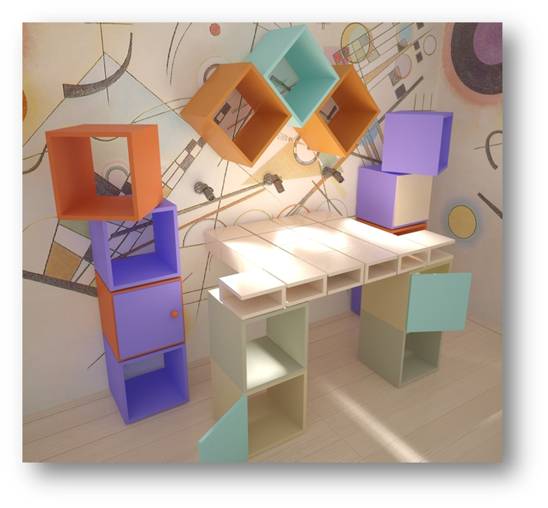
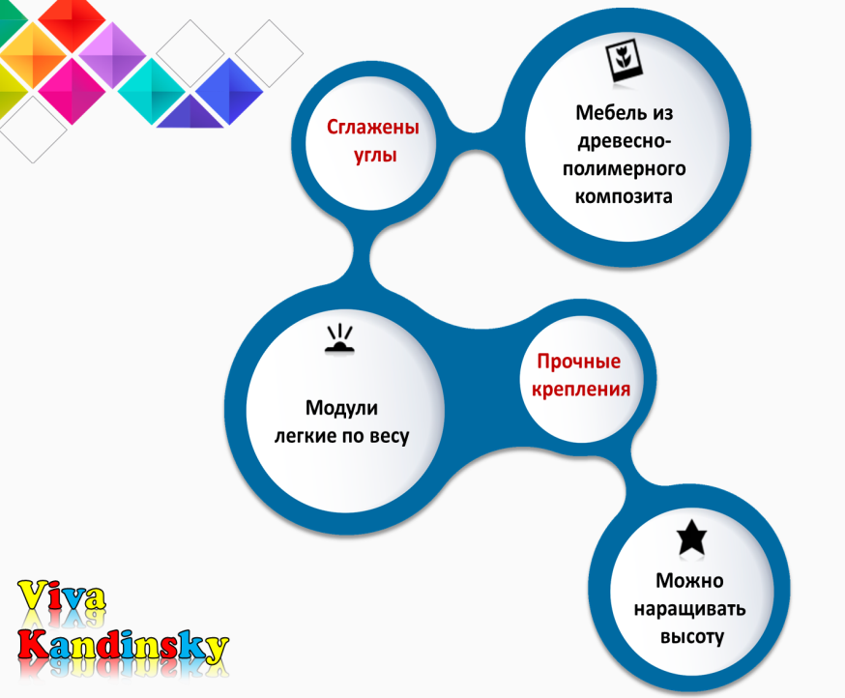
Республиканский молодежный конкурс «100 идей для Беларуси», Отборочный тур, 24.11.2017
«Идея производства детской модульной мебели» Чалей Д.С., Рудая Ю.В., Винокурова Е.С., Французова А.М., Карпухина А.А.
Открытый конкурс на разработку талисмана II Европейских игр 2019 года (Национальный олимпийский комитет Республики Беларусь, Министерство информации Республики Беларусь, фонд ”Дирекция II Европейских игр 2019 года“, Национальная государственная телерадиокомпания Республики Беларусь)
Подан проект – «птица «Феникс» Автор Евдокимова Дарья (3 к. 4 гр.)

Slide 8
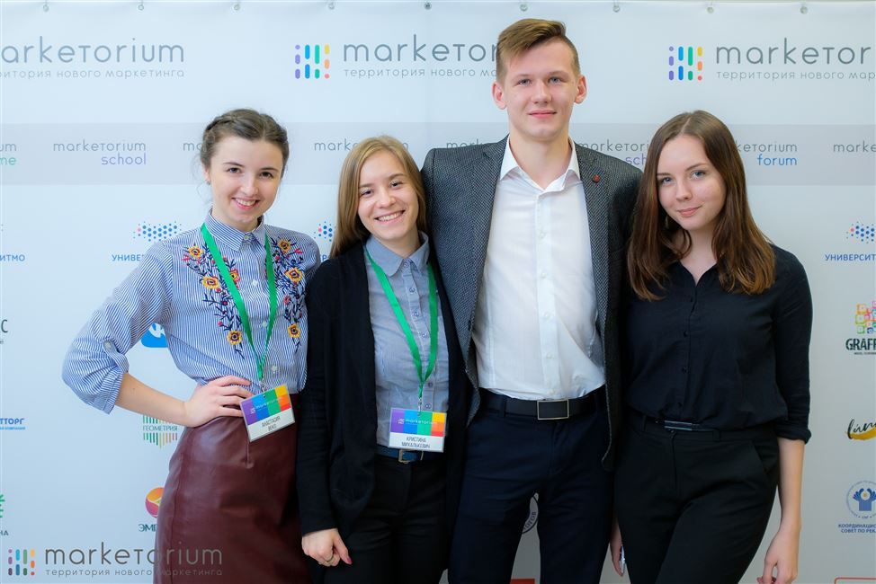
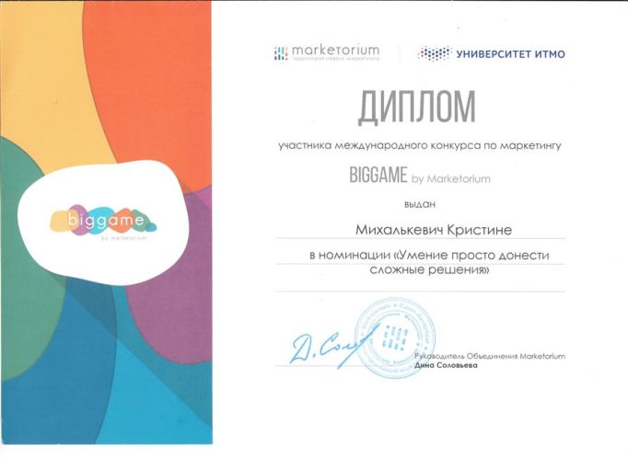

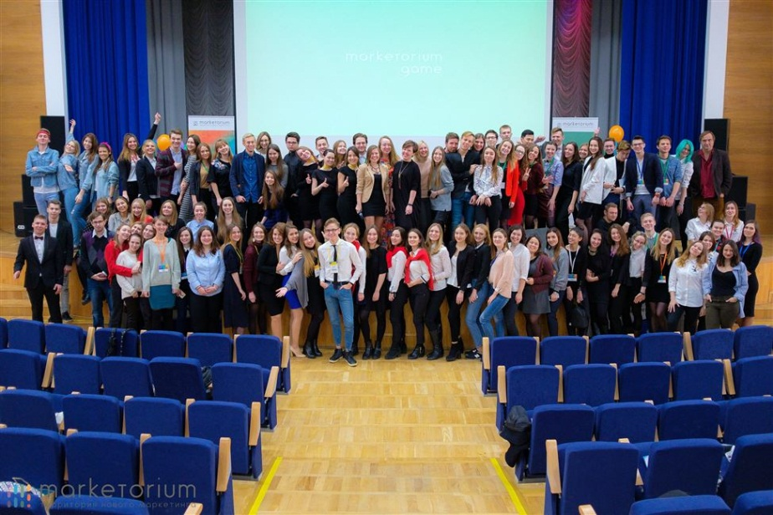
Международный проект по маркетингу Marketorium-2017, г. Санкт-Петербург
Диплом в Номинации «Умение проще донести сложные решения»
3 сертификата слушателя осенней школы маркеториума
Команда выполняла кейс для реального заказчика – компании TS Solution, системного интегратора в области информационной безопасности

Slide 9

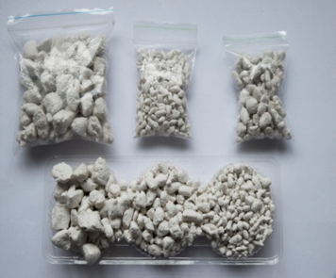


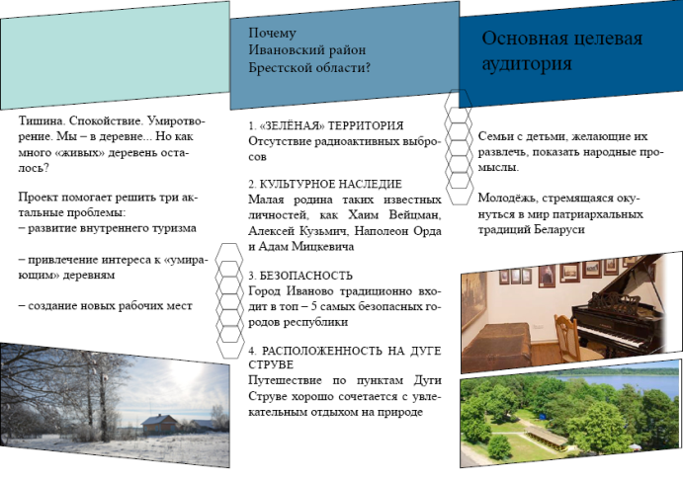
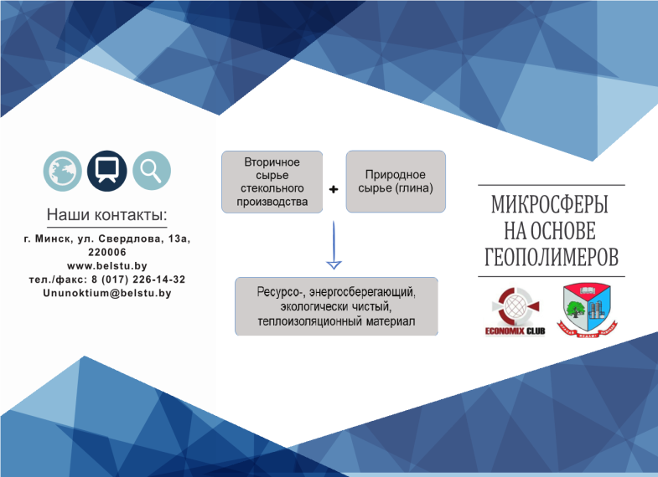
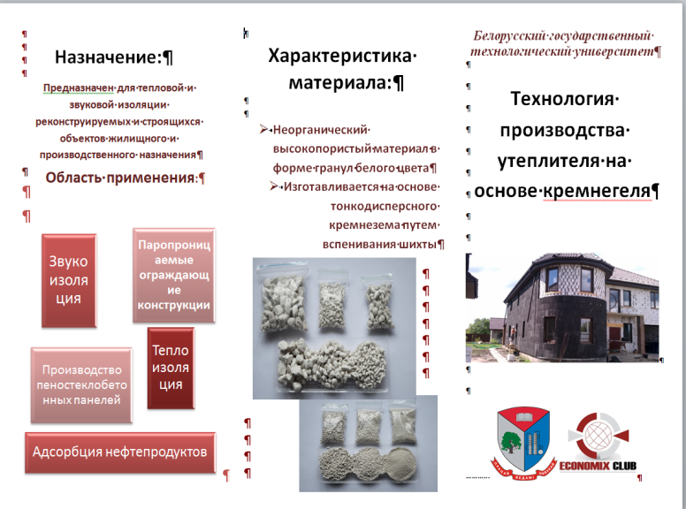
Ярмарка инновационных идей «Smart Patent’17» в рамках инновационной недели «INMAX’17» 13-15 декабря (г.Минск)

Slide 10
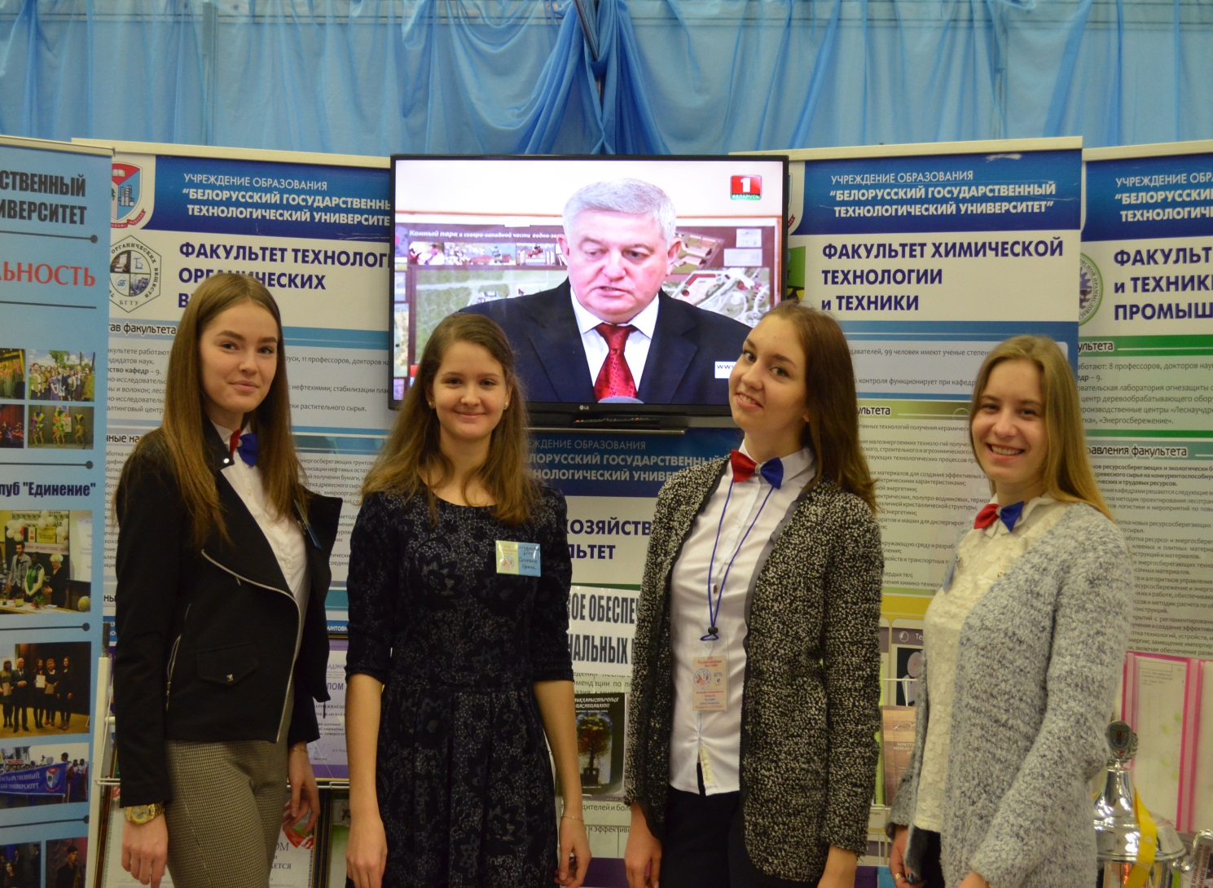
Выставки
Январь 2017 XV Международнная выствка «Образование и карьера». От клуба было 4 проекта - видео, 3 презентации
Участвовали 8 человек

Slide 11
Выставки
XVII республиканская выставка научно-методической литературы, педагогического опыта и творчества учащейся молодежи «Правильный профессиональный выбор – уверенное будущее молодого поколения»
Высоцкая Алена, Веко Анастасия

Slide 12


БГТУ
Экономический клуб "EconoMix"
Знать
Уметь
Делать Побеждать
Тема:
МОЛОДЕЖЬ В НАУКЕ
Продвижение инноваций, воспитание профессионализма и творчества студенческой молодежи
Руководители клуба:
Мещерякова Елена Валентиновна,
Усевич Виктория
Анатольевна

Slide 13
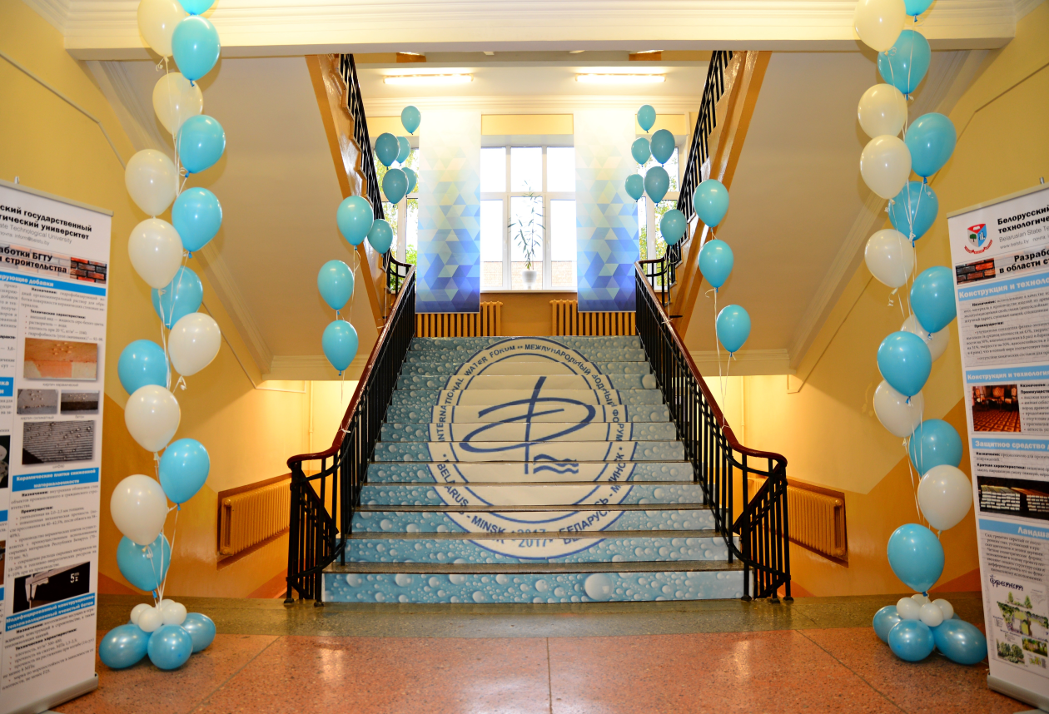
Выставки
Выставка Международная конференция «Водный форум», 6-10 октября 2017 г. , БГТУ, 1 корпус
Участвовали 8 человек

